Slide 1
Crowd Funding Seminar
201920951 소프트웨어학과 김주안

Slide 2
Last Week Summary
.txt File에 있는 Title 중
.mp4 File에 없는 것들
추출 & 출력
URL에서
맨 뒤
프로젝트 Title만 추출
1~104 (Scam) & 105~208(Non Scam) Labeling

Slide 3
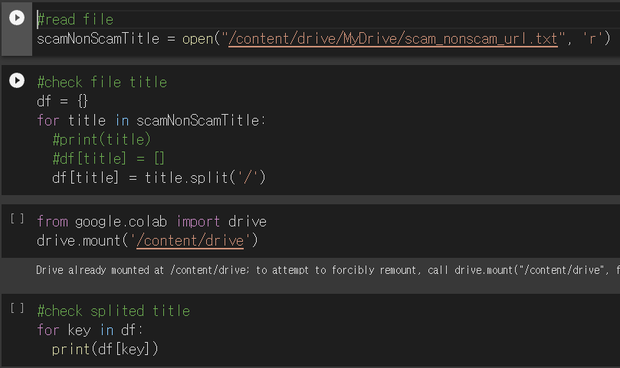
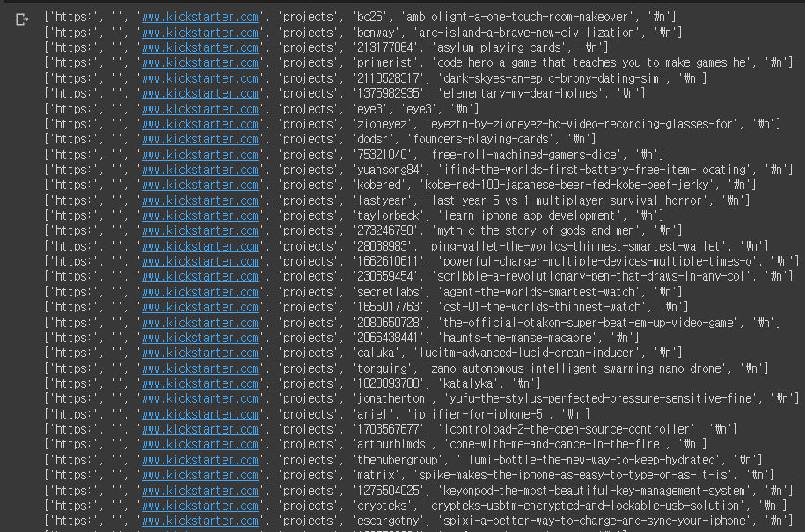
Code Review (File loading)

Slide 4
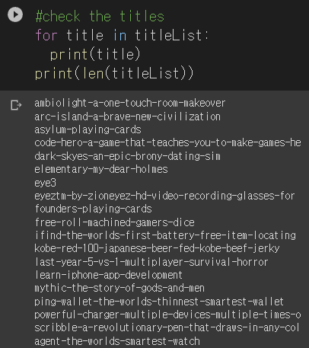
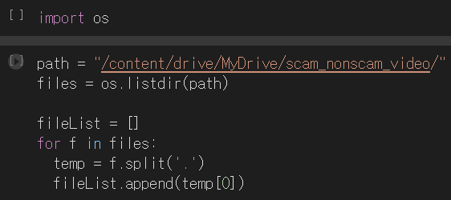
Code Review (File loading)

Slide 5
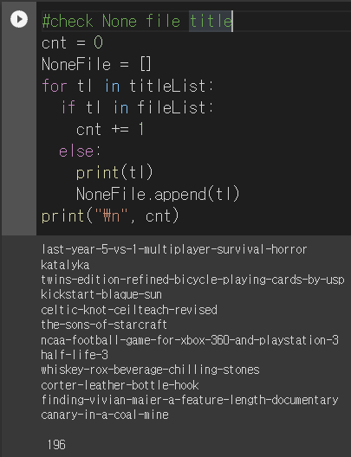
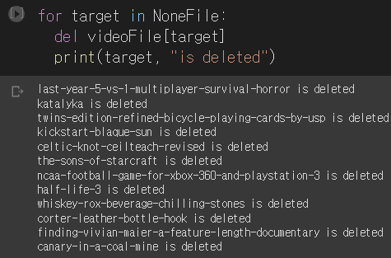
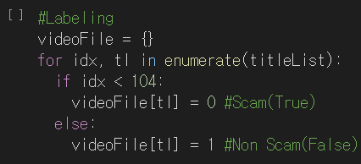
Code Review (Title match & labeling)

Slide 6
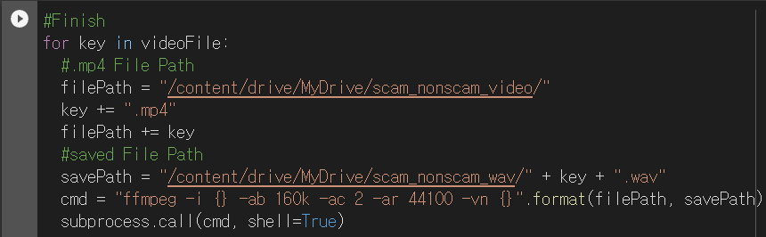
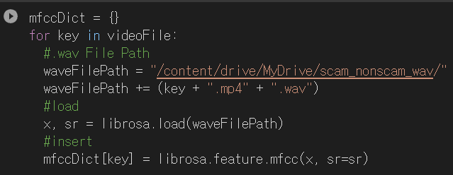
Code Review (Convert Format & MFCC)

Slide 7
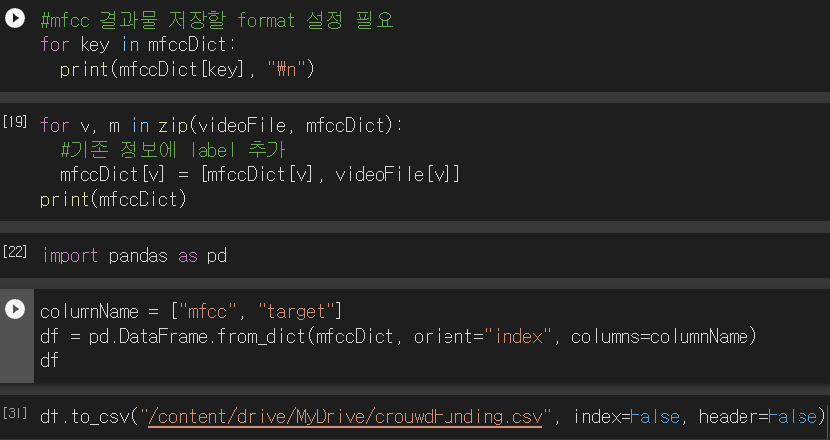
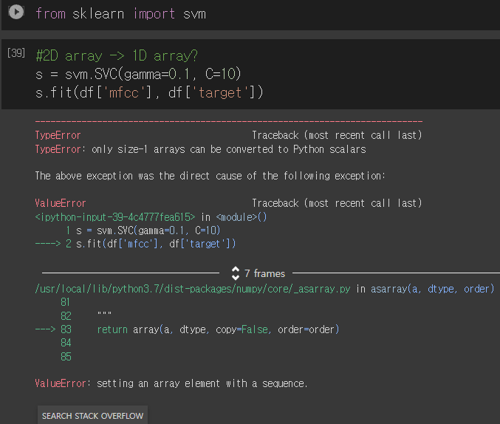
Code Review (DataFrame & SVM)

Slide 8
Thanks For Watching
201920951 소프트웨어학과 김주안

